Slide 1
Catálogo de productos
Florida Unida

Slide 2
Nuestro catálogo
Una lista de productos pensados para acompañar el delicioso sabor de la horchata

Slide 3
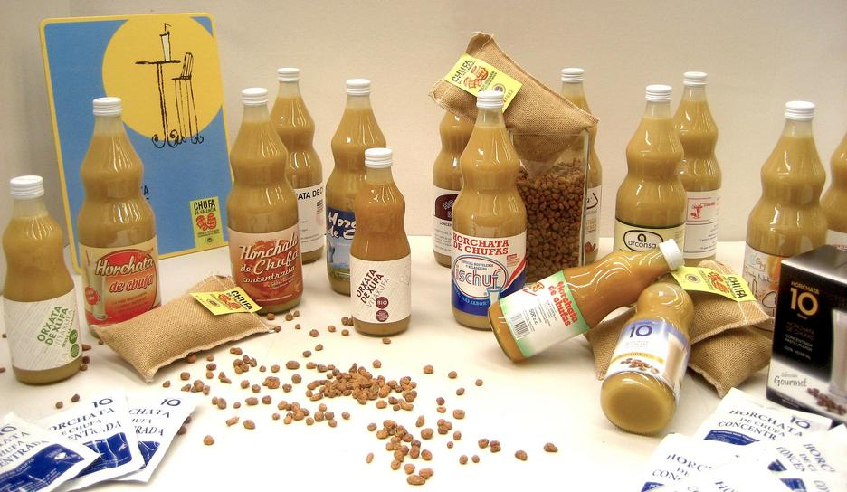
Horchata Hisc
La horchata es una bebida refrescante típica valenciana. Está preparada azúcar y chufas mojadas, perfecta para un delicioso postre, desayuno o merienda.
Preparación: mezclar con agua.
Precio: 5€

Slide 4
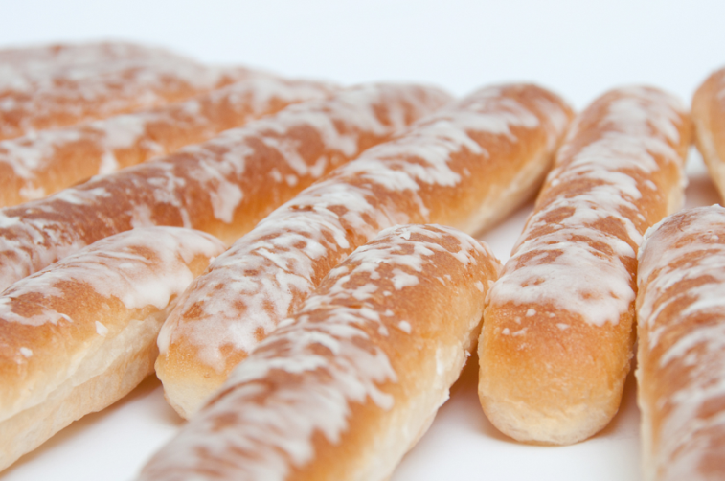
Fartones polo
Los fartones son unos dulces de bollería que acompañan perfectamente a la horchata. Están rociados por azúcar glaseado por encima.
Precio: 13,40€ → 18 paquetes

Slide 5
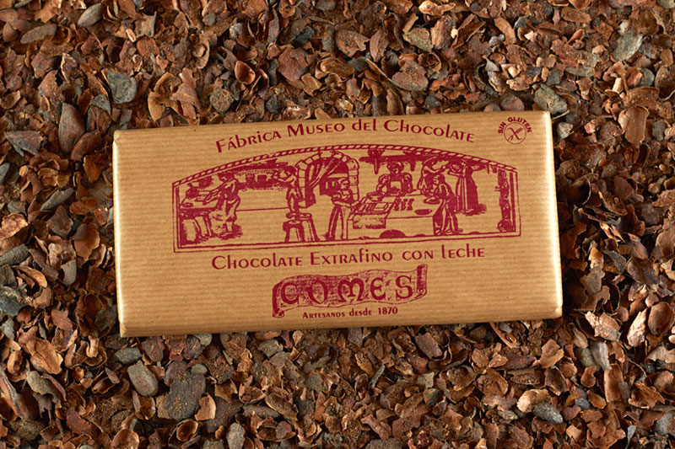
Chocolate con leche Comes
Dulce de sabor suave, textura cremosa.
Precio: 2,13€

Slide 6
Rosquilletas Velarte
Pan crujiente, salado y alargado. Mezcla deliciosa para un picoteo entre comidas.
Precio: paquete de 70g → 0,90€

Slide 7
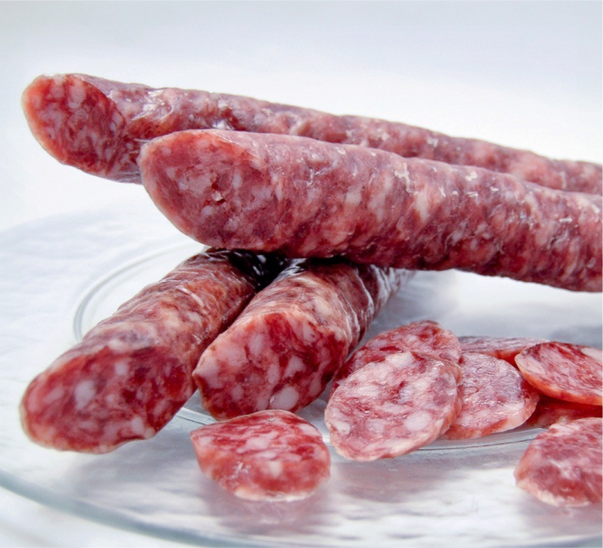
Longaniza de pascua
Embutido típico de la Comunidad Valenciana y Aragón.
Precio: 12,25€/kg

